Slide 1

資訊管理電腦作業改善報告
總管理處資訊部
2017年12月19日

Slide 2
報告內容
壹、電腦檔案欄位異動通知改善……… P03~P05
貳、OA表單清查結果及問題改善……… P06~P12
參、程式制度查核進度………………… P13~P22
P<number>

Slide 3
壹、電腦檔案欄位異動通知改善
P<number>

Slide 4



電腦檔案異動通知作業
目的:為確保電腦檔案異動時，能及時通知關聯作業
人員，避免因程式修改疏漏造成作業異常
電腦檔案
異動
電腦自動
通知關聯作業
程式員
檢視關聯程式
是否配合修改
P<number>

Slide 5
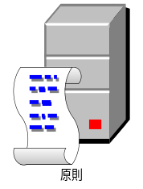
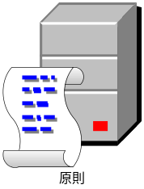
電腦作業關聯資料建立
電腦作業關聯資料建立
全企業人事、財務、資材、工程、營業、生管、保養、
安衛環八大作業，計有xxxx套管理電腦作業，合計
xxxxxx個電腦檔案關聯資料，預定於2018年3月關聯資料
全部建立完成

Slide 6


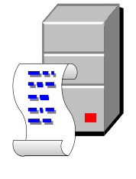



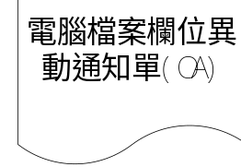
電腦關聯物件變更通知作業流程圖
作業負責人
關聯作業負責人
3.電腦檔案變更
2.關聯物件授權
1.關聯物件申請
4.主管核准
5.關聯作業比對
6.通知關聯
部門組長
7.組長交辦
8.經辦處理確認
9.主管
審核
P<number>

Slide 7
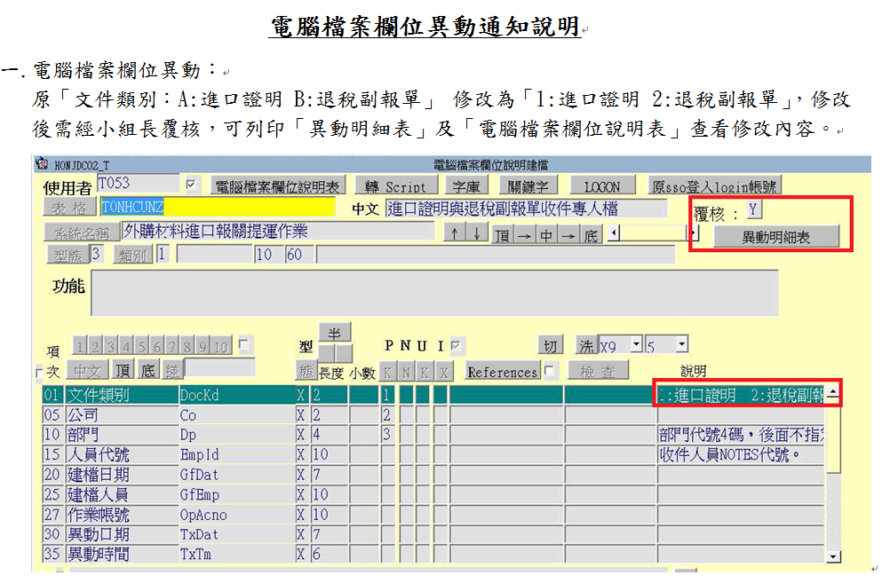
電腦檔案欄位異動通知案例說明(1)
P<number>

Slide 8
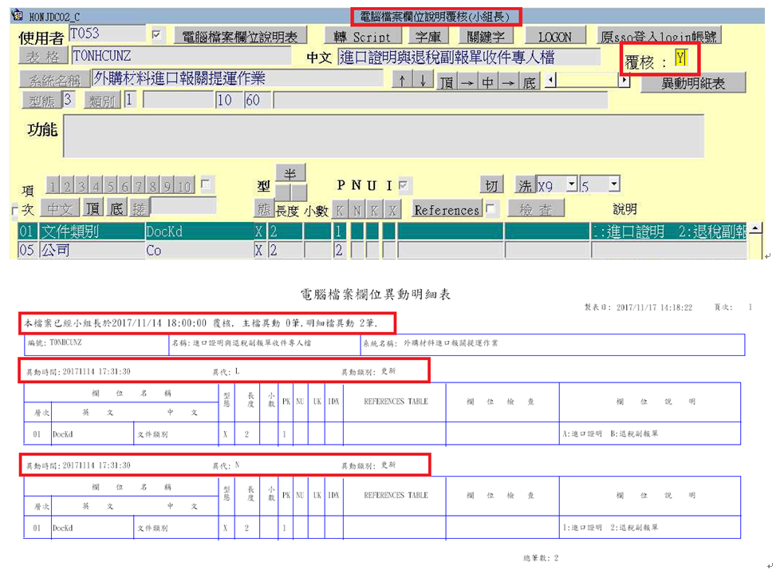
電腦檔案欄位異動通知案例說明(2)
P<number>

Slide 9
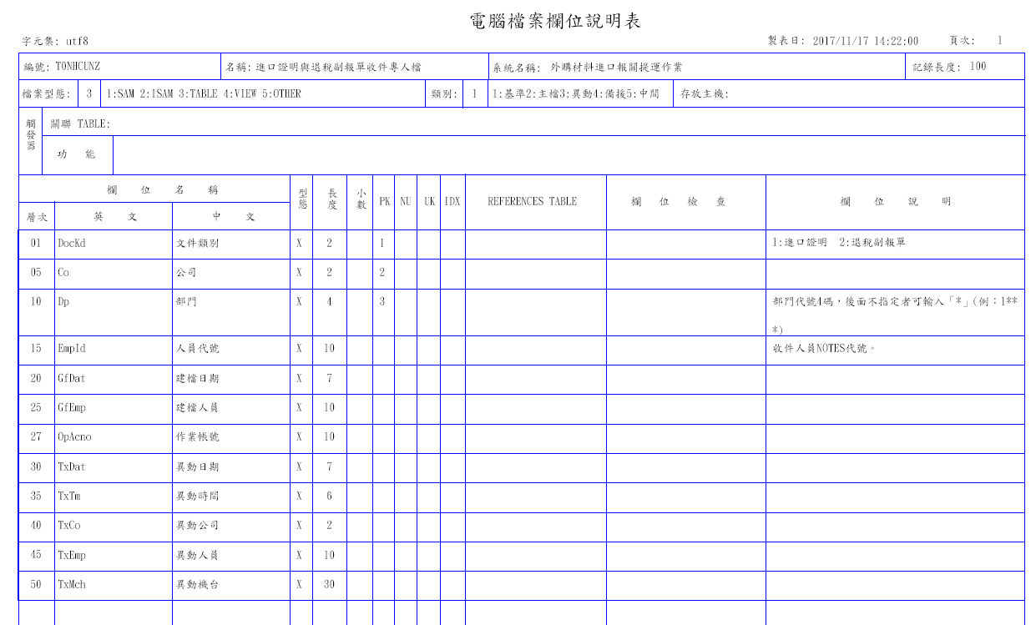
電腦檔案欄位異動通知案例說明(3)
P<number>

Slide 10
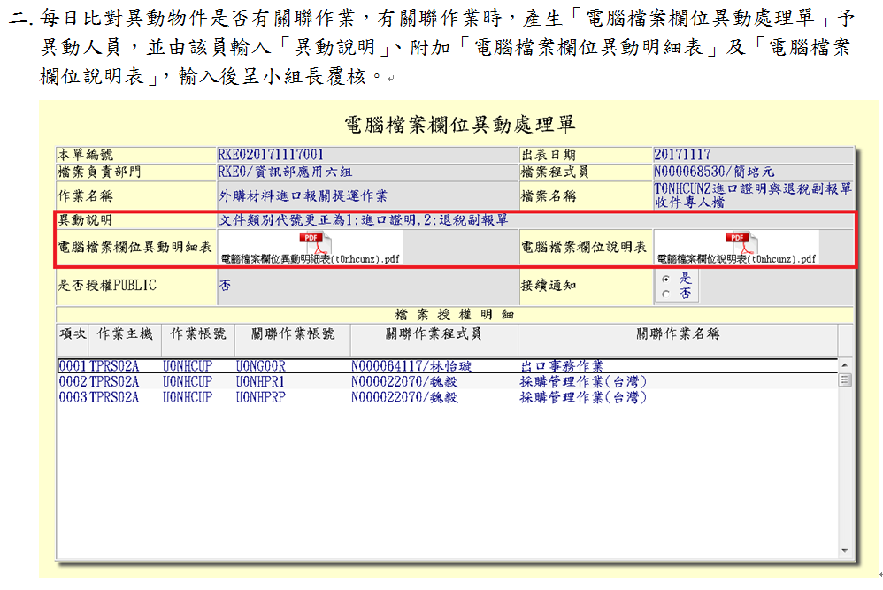
電腦檔案欄位異動通知案例說明(4)
P<number>

Slide 11
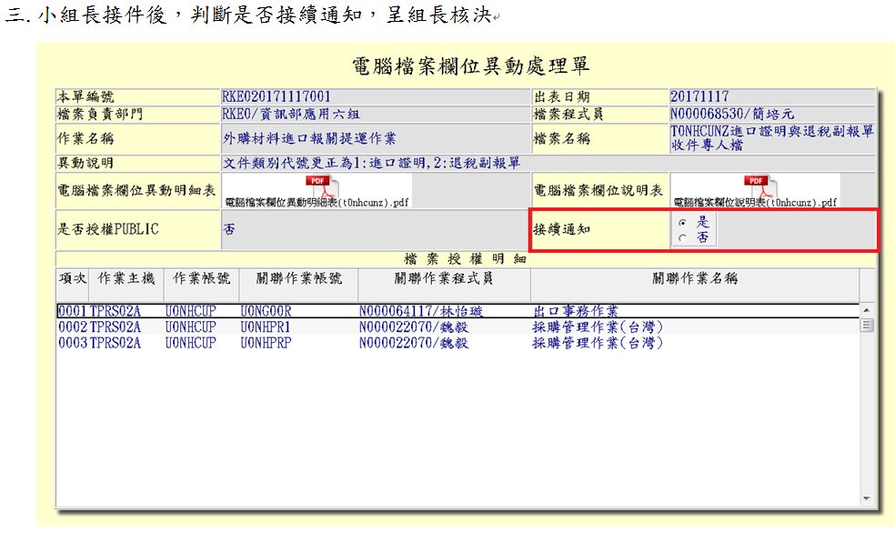
電腦檔案欄位異動通知案例說明(5)
P<number>

Slide 12
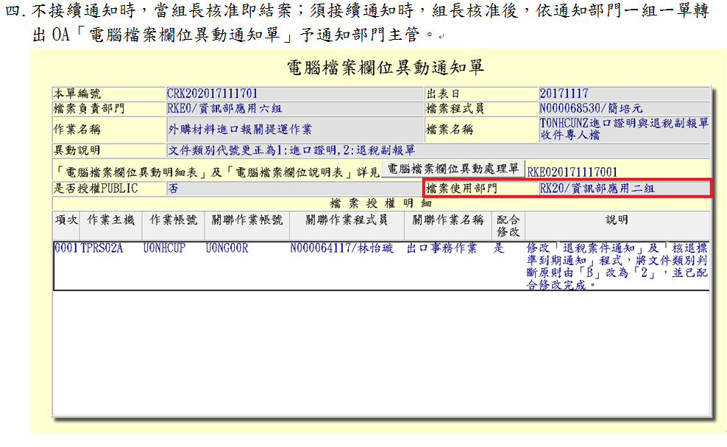
電腦檔案欄位異動通知案例說明(6)
P<number>

Slide 13
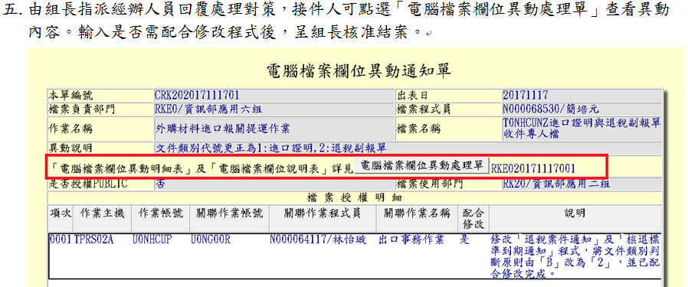
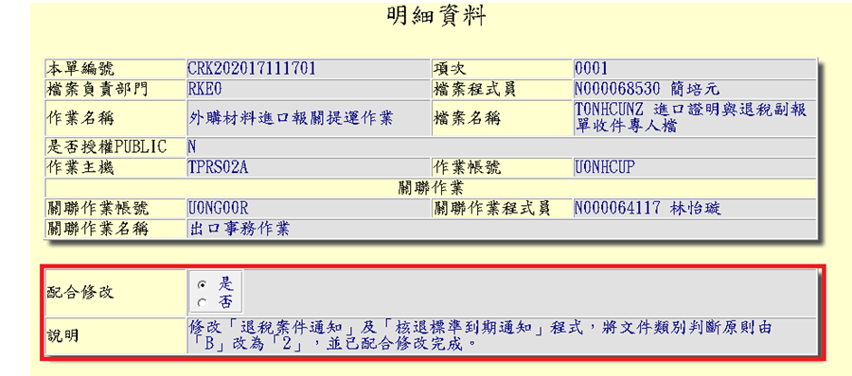
電腦檔案欄位異動通知案例說明(7)
P<number>

Slide 14
貳、 OA表單清查結果及改善
P<number>

Slide 15
查核結果及改善對策(一)
第一階段:
全面清查現有3,404張OA表單，檢視一年來之出表狀況，發現有21張表單程式錯誤，並己於2017年10月底全部修正完畢。
第二階段:
建立所有OA表單出表週期，並以電腦自動比對，將超過週期未出表或出表頻率較低之表單自動通知程式員進行瞭解，並於處理完成後送組長核簽。
P<number>

Slide 16
查核結果及改善對策(二)
第三階段:
程式人員排除程式問題後，通知制度人員瞭
解OA表單未出表或使用頻率過低之表單原因及上線推行使用之情形。
P<number>

Slide 17


OA未傳送程式自動出表提示
電腦比對
出表資料
(1)建立『出表週期』
(2)設定提示條件
(超過週期未
出表提示)
程式人員
瞭解原因後
呈核組長核簽
排除程式問題後通知
制度人員
制度人員
瞭解作業執行情形
P<number>

Slide 18
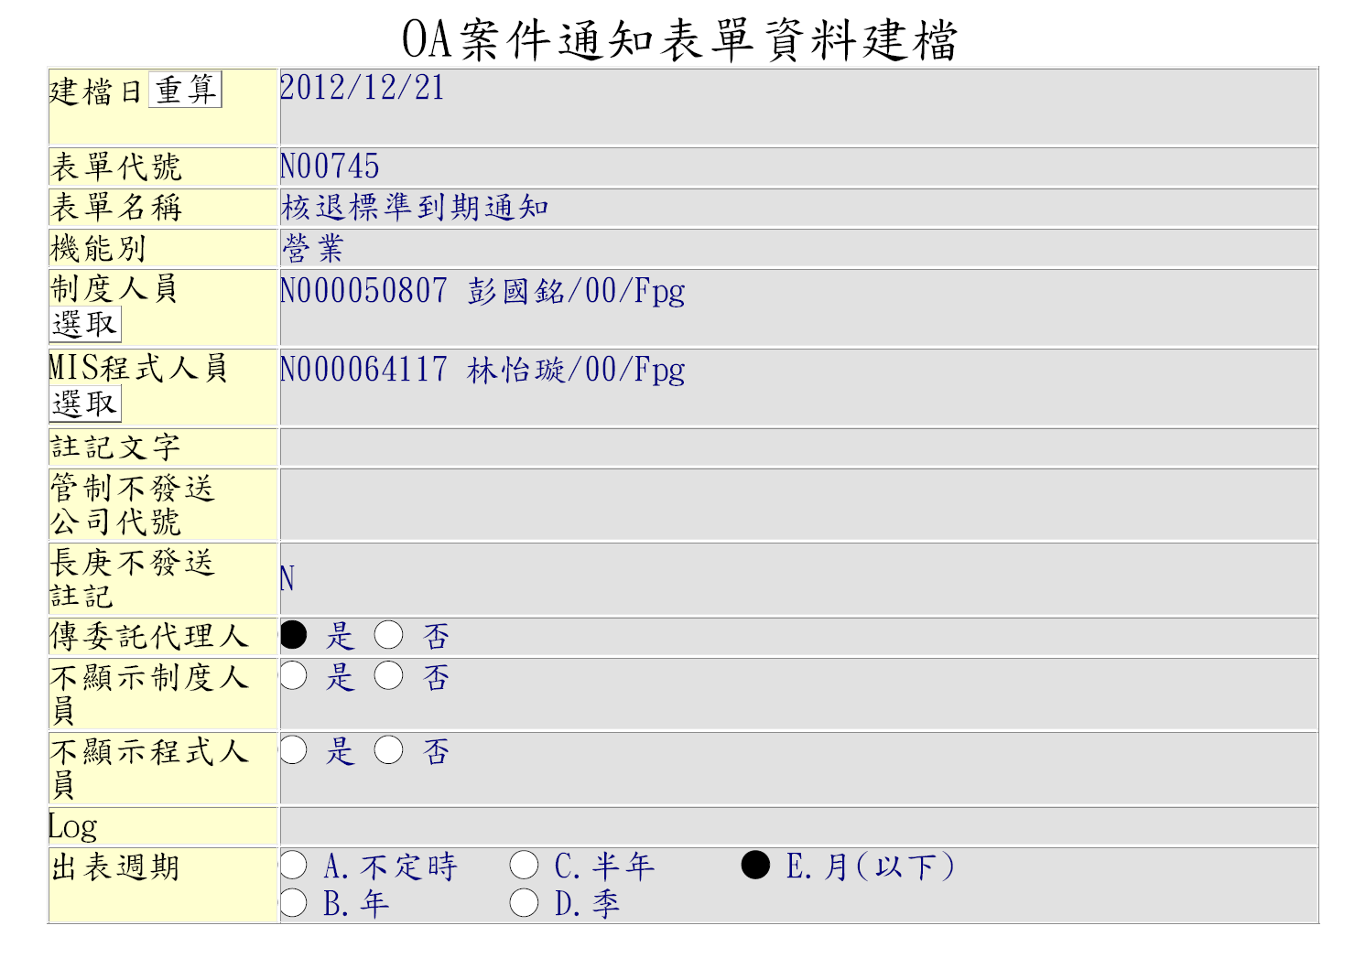
出表查核週期建檔
1.於2017/12/10完成建置台灣地區查核作業。
2.預定2017/12/31完成建置海外地區查核作業。
P<number>

Slide 19
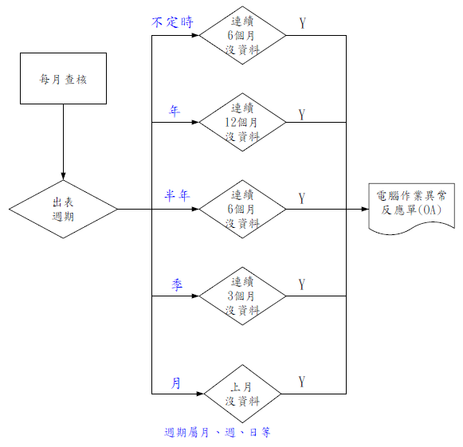
建立OA表單出表週期，確保依週期出表
1.有固定週期(月、季、半年及1年)表單超過週期無資料自動出表提示。
2.不定時之表單連續六個月沒資料則出表提示，後續將檢討不定期表單
之歷史資料及實際狀況修訂週期。
P<number>

Slide 20
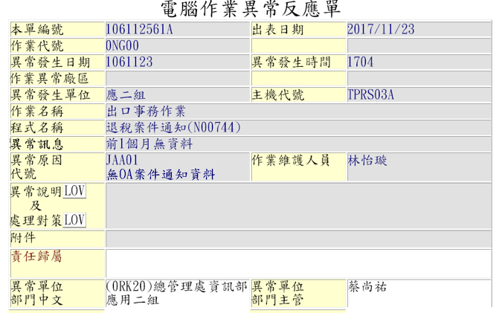
出表查核反應單
P<number>

Slide 21
參、程式制度查核進度
P<number>

Slide 22
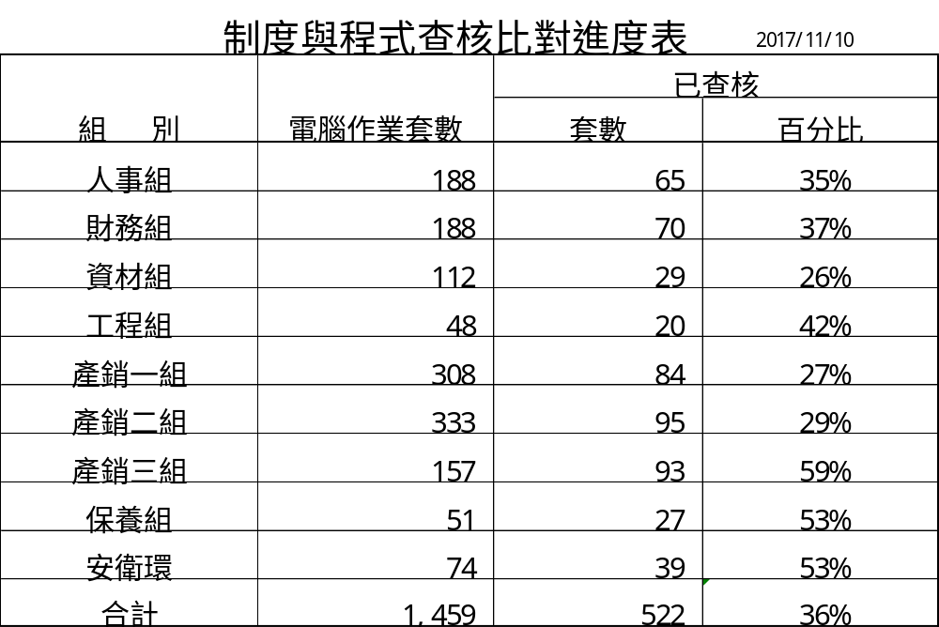
參、查核進度及結果統計(一)
P<number>

Slide 23
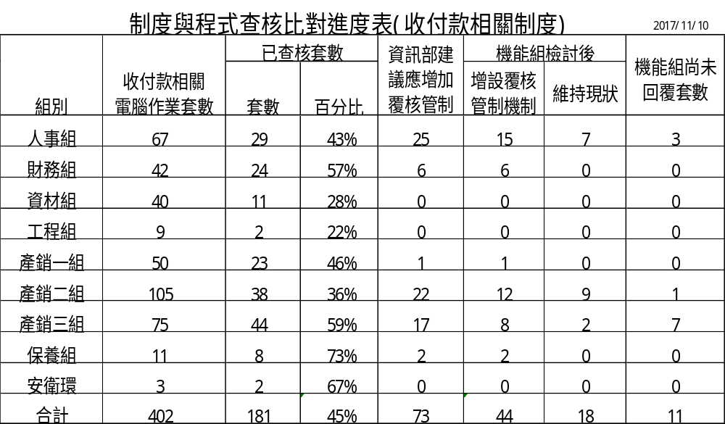
參、查核進度及結果統計(二)
P<number>

Slide 24
報 告 完 畢

Slide 25
(附件2-1) OA表單未出表原因分類
1.超過一年未推行上線
2.未建作業專人，已請使用單位建立
3.未建立基準資料，已請使用單位設定
4.人工查核後出表
5.因作業環境變更，檢討是否取消
6.己有其它作業已代檢討後可表單可取消
7.程式問題(未強制出表或關聯錯誤等)
P<number>

Slide 26
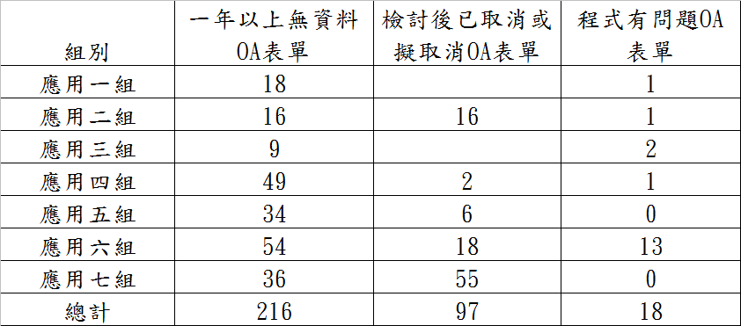
(附件2-2) OA表單未出表原因分類

Slide 27
(附件2-3) OA未傳送通知程式問題分類
OA未傳送通知程式問題 | 件數
1.未強制出表通知部門主管或制度專人 | 4
2.程式邏輯有再修正 | 11
3.通知內容欄寬不足 | 2
4.作業通知表單變更 | 1
總計 | 18
P<number>

Slide 28
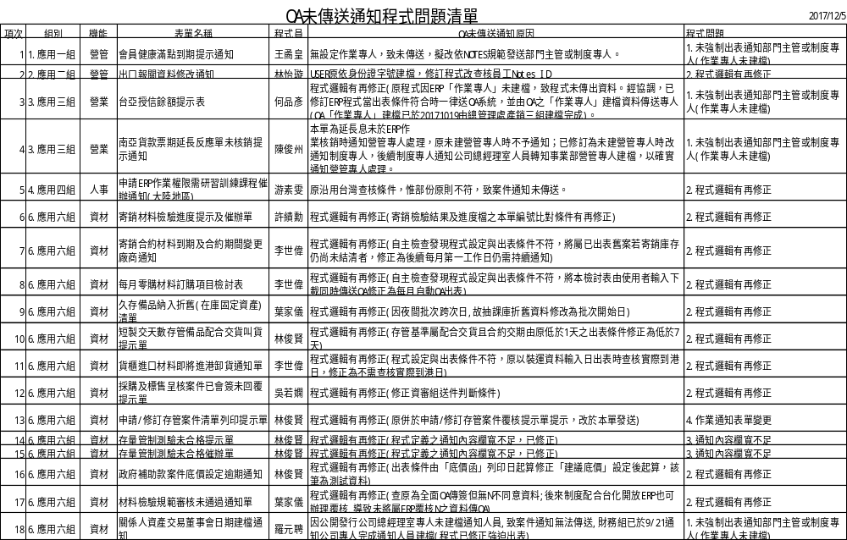
(附件2-4) OA未傳送程式問題清單

Slide 29
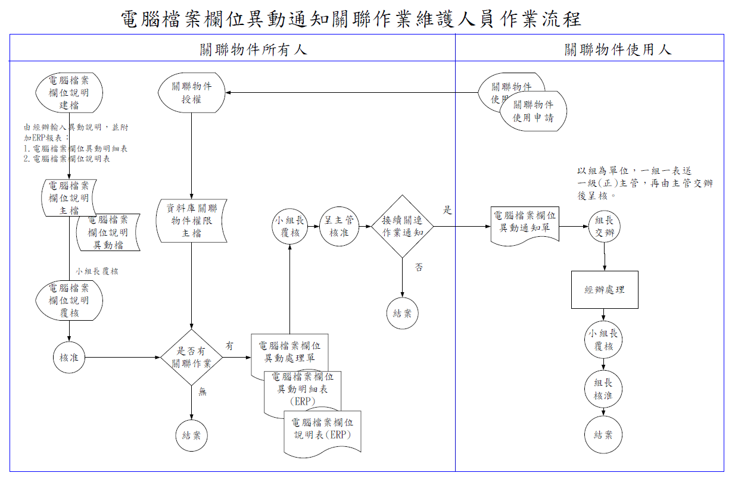
電腦檔案欄位異動通知作業流程圖
P<number>

